Slide 1
EGYPTISKE HIEROGLYFER

Slide 2
ADDITIVT TALLSYSTEM
I VÅRT TALLSYSTEM SPILLER PLASSEN EN VIKTIG ROLLE
I DET EGYPTISKE TALLSYSTEMET LA DE SAMMEN SYMBOLENE. VI KALLER DET ET ADDITIVT TALLSYSTEM.
HVORFOR TROR DU DET KALLES ADDITIVT?

Slide 3
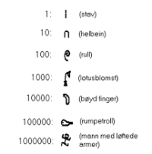
Her ser dere eksempler på hvordan egyptiske hieroglyfer så ut:

Slide 4
Kan du finne ut hvilket tall dette er?
Kan du finne ut hvilke tall som er skrevet her?

Slide 5
: Prøv å skive disse tallene med Egyptiske hieroglyfer:
345 24678 1023324

Slide 6
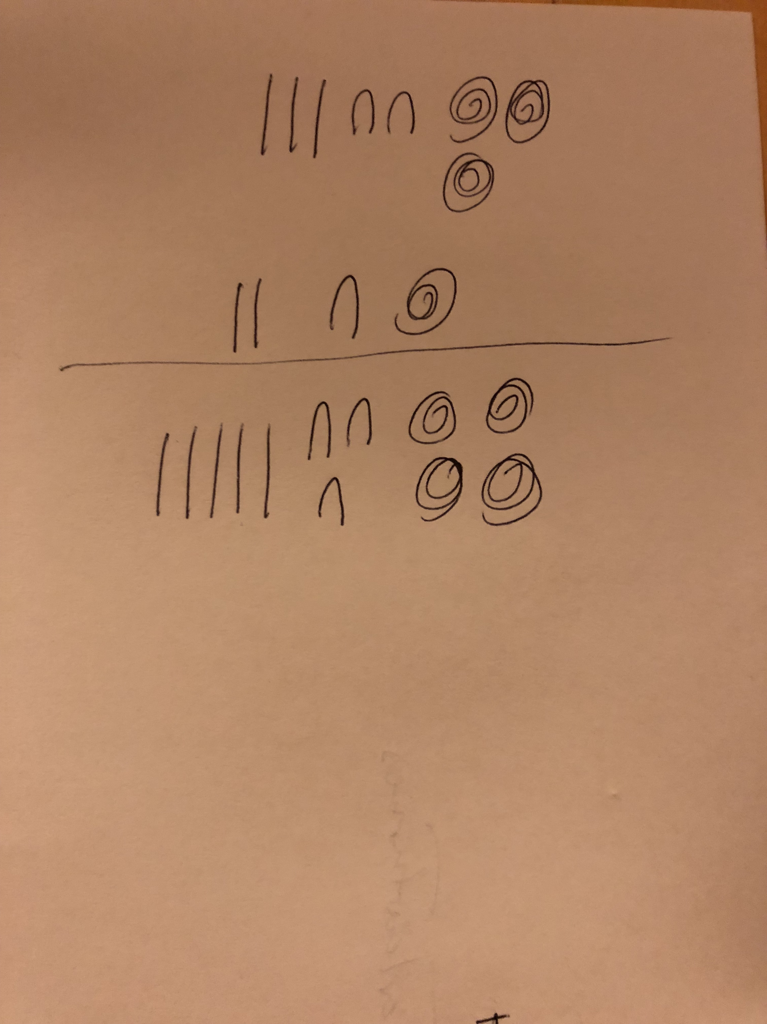
Hvilke regnestykker ser du her?

Slide 7
Lag regnestykker til hverandre med hieroglyfer!
Lag regnestykker til hverandre med hieroglyfer!

